Slide 1







Getting Started with GIT & GITHUB
By Alejandro Lozano
05/04/2021

Slide 2


Un poco de historia…

Slide 3
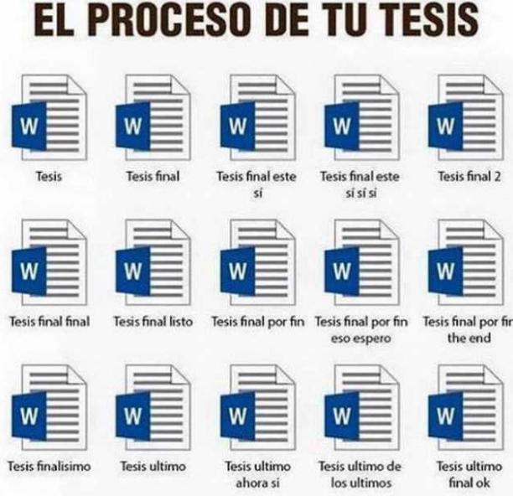
Version Control
El control de versiones es un sistema que registra cambios en un archivo o conjunto de archivos a lo largo del tiempo para que pueda recuperar versiones específicas más adelante.

Slide 4

Version Control
El método de control de versiones elegido por muchas personas es copiar archivos en otro directorio.Este enfoque es muy común porque es muy simple, pero también es propenso a errores
Para hacer frente a este problema, los programadores desarrollaron VCS locales que tenían una base de datos simple las cuales mantenía todos los cambios en los archivos bajo control de revisión.

Slide 5
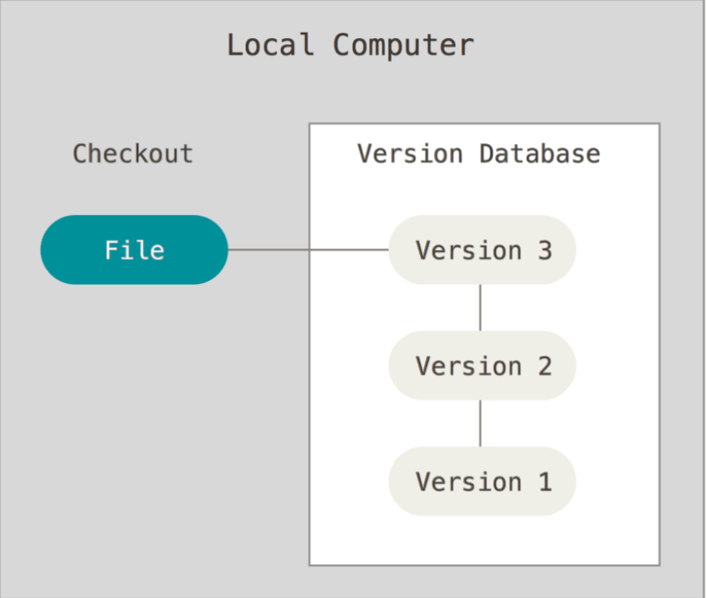
Local Version Control Systems
El control de versiones es un sistema que registra cambios en un archivo o conjunto de archivos a lo largo del tiempo para que pueda recuperar versiones específicas más adelante.

Slide 6
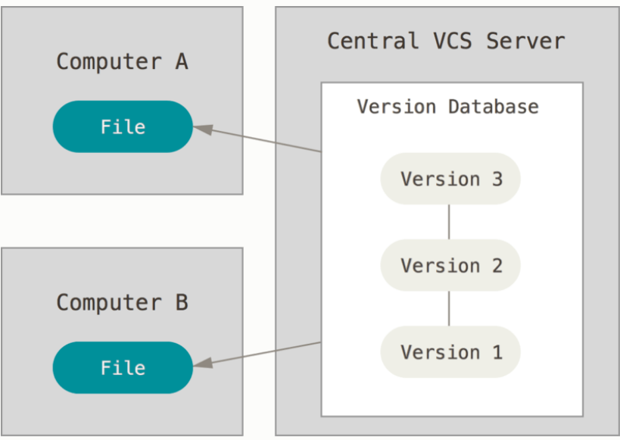
Centralized Version Control Systems
El siguiente problema importante que enfrentan las personas es que necesitan colaborar con los desarrolladores en otros sistemas. Para hacer frente a este problema, se desarrollaron sistemas de control de versiones centralizados (CVCS).

Slide 7
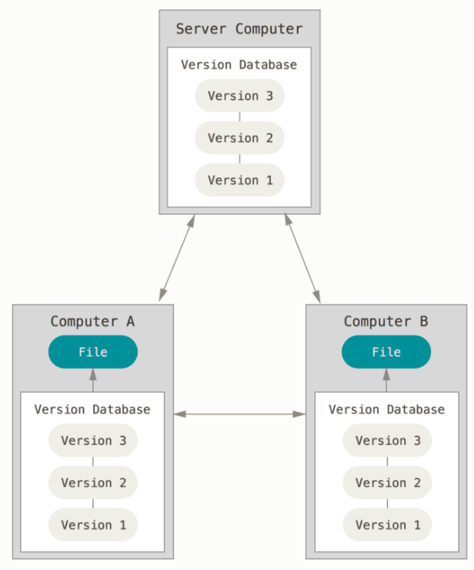
Distributed Version Control Systems
En los sistemas de control de versiones distribuidos (como Git, Mercurial, Bazaar o Darcs), los clientes no solo revisan la versión final de los archivos; más bien, reflejan completamente el repositorio, incluido su historial completo. Por lo tanto, si algún servidor muere y estos sistemas colaboraban a través de ese servidor, cualquiera de los repositorios del cliente se puede copiar en el servidor para restaurarlo.

Slide 8
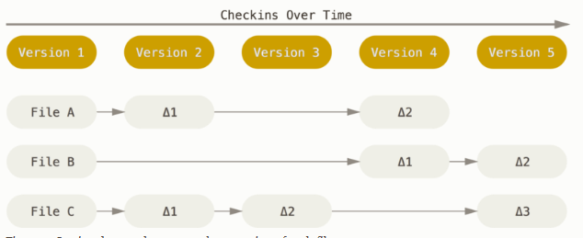
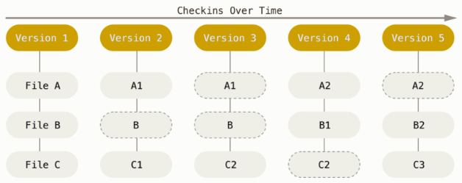
GIT

Slide 9
Seguridad
Todo en Git genera una suma de verificación antes de que se almacene y luego se hace referencia a él mediante esa suma de verificación.
24b9da6552252987aa493b52f8696cd6d3b00373

Slide 10
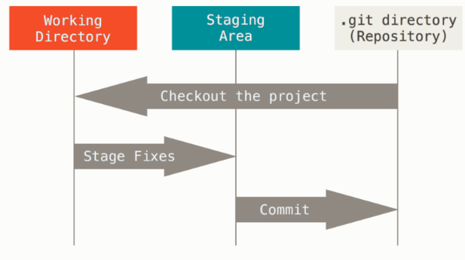



Los tres estados
Modefied, staged, and commited:
Modificado significa que ha cambiado el archivo pero aún no lo ha enviado a su base de datos.
“Staged” significa que ha marcado un archivo modificado en su versión actual para ir a su próxima instantánea de confirmación.
“commited” significa que los datos se almacenan de forma segura en su base de datos local.

Slide 11


Slide 12
Estructura Basica
git status
git init
git add *
git commit
git branch –M main
Git remote add origin
git push –u origin main

Slide 13
Practicas:
1st Clonar un Repo
2nd Crear un Repo
3rd Crear una organizacion

Slide 14
Practicas
4th Crear una rama
5th Generar tareas
6th Eliminar archivos

Slide 15
Part 2

Slide 16
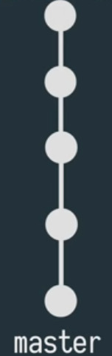
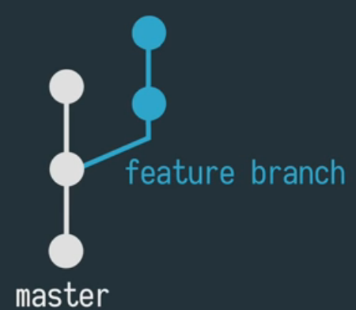
Merge

Slide 17
Codgios necesarios
git branch --list # See list of current branches
git branch [name] # Create Branch
git checkout [name] # Switch to branch
git push --set-upstream origin [name of branch] # Push to branch

Slide 18
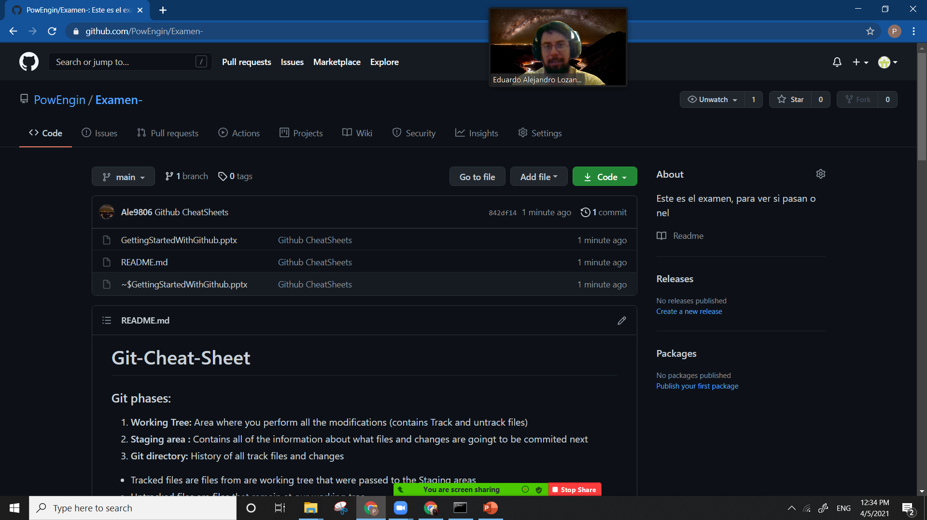
Hola a todos ☺

Slide 19
Remember…
Keep Calm and keep coding !

